Slide 1
设备驱动程序
硬件设备是操作系统管理的重要资源，而设备驱动程序则是使用软件方法访问和操作硬件设备的重要环节，因此驱动程序以及相关的模块就成为系统程序的必要组成部分。
设备驱动程序作为系统程序的一部分，实际上它是一组数据结构和函数，这些数据结构和函数通过精心定义的接口，控制一个或多个设备，并与系统的其它部分交互。

Slide 2
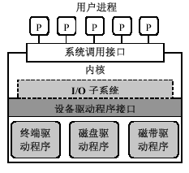
UNIX设备驱动程序作用

Slide 3
UNIX设备驱动程序
用户应用程序通过使用系统调用接口进入内核访问I/O
子系统，内核的I/O子系统接受这些请求，然后它又利
用设备驱动程序接口访问和操作硬件设备。UNIX系统中的驱动模型和I/O子系统的的设计实际上是提供了一个一致的、高级的文件视图，所有设备的处理都是文件处理的方式。内核可以对所有设备类(UNIX中的设备分为块设备类、字符设备类和网络设备类等，它们的设备驱动程序接口有所不同)一视同仁，通过相同的接口访问设备。驱动程序模型和操作系统之间有事实上的标准和规范，通过它们可完成驱动程序和应用程序之间的数据交换和信息传递。

Slide 4
UNIX设备驱动程序的弊端
驱动程序的客户端程序或多或少要了解设备内部的一些细节。它把端口操作直接交由用户来控制，设备在用户面前暴露无遗，其后果造成用户程序、驱动程序和硬件设备之间的紧耦合，不利于用户程序的移植。

Slide 5
Elastos 设备驱动程序
和欣系统(Elasto1.0)实现了灵活内核技术（Agile Kernel）。 用户可以根据需要，将一些来源值得信赖或对运行效率要求高的驱动程序配置于内核态，而另一些置于用户态，在一个嵌入式系统中同时满足安全性与实时性的特殊要求。构件、中间件技术提供了一致性的构件加载规范，不同的就是让调用的构件运行在内核空间还是用户空间。在这样的体系结构中，我们不必区分是大内核还是微内核，事实上，所谓的“内核”可大可小，完全依据系统自身的需求动态决定。

Slide 6
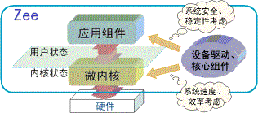
Elastos的灵活内核技术

Slide 7
内核空间驱动程序
驱动程序可运行在内核空间。
减少进程通信和系统切换开销，效率较高。
内核较大、占用资源多，安全性不好，一个驱动程序错误将导致系统崩溃。

Slide 8
用户空间驱动程序
驱动程序运行在用户空间
内核精炼，便于裁剪移植、系统安全性好，一个驱动程序错误将不会影响内核。
用户态和内核态频繁切换导致系统效率较低。

Slide 9
Elastos2.0驱动程序
Elastos 2.0设备驱动程序以静态方式被链入内核映像文件成为内核的一部分。与内核的其他部分一样，设备驱动程序代码在处理器特权态下执行。除了这些特征之外，Elastos 2.0设备驱动程序本质上就是一类存在于内核之中的特殊CAR构件。它们都必须通过暴露出一个统一的CAR接口IDriver来提供服务。与早期版本的Elastos相比，这种处理驱动程序的方法提高了系统的效率，同时又保留了构件的特性。

Slide 10
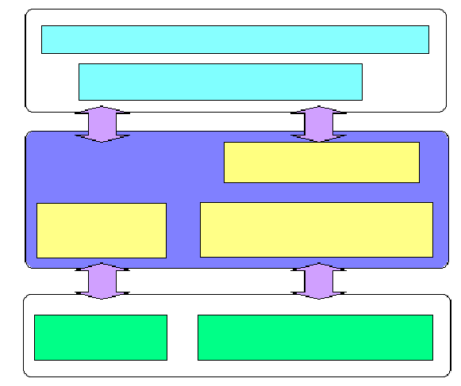
系统总体结构
应用程序
基本应用/服务
Kernel
图形、文件、网络……
BSP
Drivers
板卡设备
功能设备
网卡、显卡、触摸屏、硬盘……

Slide 11
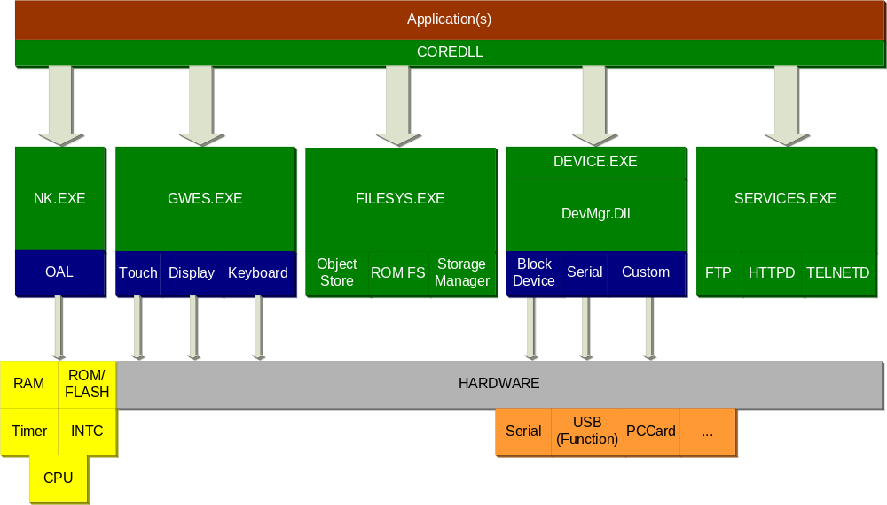
例：系统读写硬盘时引用代码路径
CreateFile(…)

Slide 12
Elastos驱动模型
Elastos驱动模型（Drivers）
本机驱动程序
流接口驱动程序
VGA驱动模型
USB驱动模型
键盘、PC插槽
屏幕、时钟
鼠标、声卡、触摸屏
网络接口驱动程序

Slide 13
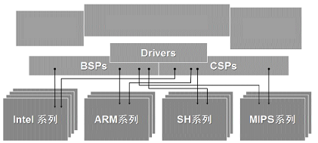
BSP介绍
BSP（Board Support Package）板卡支持包。BSP常指主板硬件和操作系统之间的一层代码。在运行阶段，是属于操作系统的一部分。BSP设计的主要目的是为了更好的支持操作系统，使之能方便的移植运行在更多的主板硬件之上。从而简化ＯＳ的移植开发，在硬件支持和操作系统之间建立一个标准的调用接口。按照约定的ＡＰＩ函数调用和确定的函数功能，能让ＯＳ对不同厂商的主板硬件进行统一的支持，并拥有独立维护、升级等特性。
Elastos
开发模型
驱动模型

Slide 14
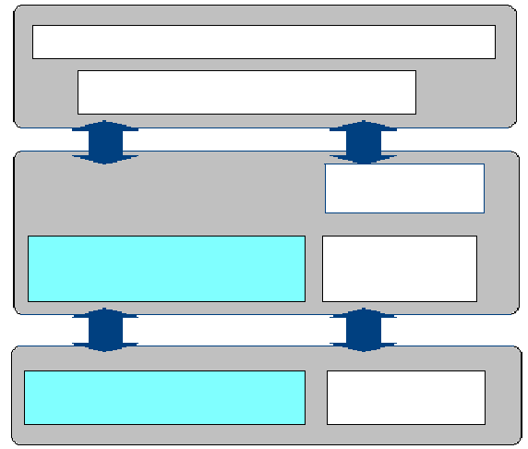
Elastos 系统（ BSP ）体系结构图
应用程序
基本应用/服务
Kernel
BSP
图形、文件、网络……
BSP API 接口
CPU Architecture Dependent Code
Board Support Package
(x86/arm/mips)
Drivers
简单板载设备
时钟串口、IRQ、Memory……
功能设备
网卡、显卡、硬盘……

Slide 15
上图中蓝绿色所框的位置即为BSP在整个Elastos系统中的位置，相关的箭头指出了其在系统中的关系--位于操作系统与硬件间的接口。BSP向上提供板载设备驱动的标准ＡＰＩ接口，向下直接访问硬件设备。负责内核与板载硬件设备之间通讯，这里硬件常包括时钟，串口，中断控制器，内存管理器，液晶屏，Flash设备，外部Cache控制，总线控制器等等。这些常被称为硬件接口（Arch_类API ）。
此外，系统常会有一小部分和cpu体系结构紧密相关的C或汇编代码，比如ＩＯ端口读写函数，栈指针操作函数，特权指令函数，线程入口函数等等，这些代码仅和ＣＰＵ型号相关，在同型号CPU的硬件平台上基本可以通用。为了优化效率或其他原因上的考虑，用户也可能改写这部分代码，以便系统更好的工作在特定板卡上。这类函数常被称之为软件接口（BSP类API ）。

Slide 16
Elastos BSP 的结构
BSP
BSP类API
Arch_类API
Development / Tools
OS Loader
SDB

Slide 17
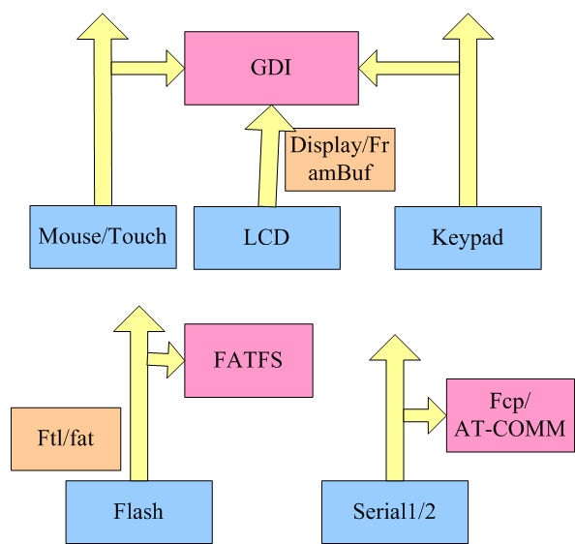
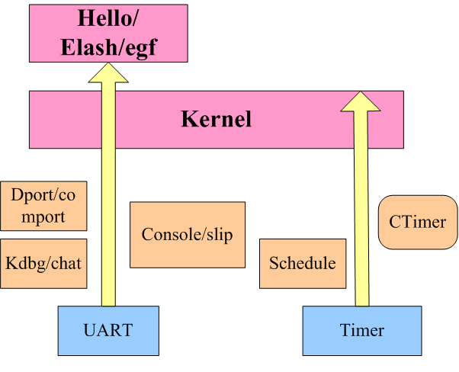
Elastos BSP 的模块结构图

Slide 18
OS Loader
OSLoader,顾名思义，就是加载操作系统的装载器。
机器在加电启动时，一般是由其硬件逻辑设置好的一个固定地址开始执行。但是，此时操作系统的代码往往是存在其它地方，比如放在硬盘上、FLASH，或网络等地方，所以要运行操作系统，首先需要将操作系统的相关代码安放在内存中的合适的地方，这是OSLoader要完成的一个重要任务。
OSLoader在加载操作系统的同时需要初始化机器的状态。当操作系统代码加载到内存指定位置，将控制权交给操作系统内核时，机器应处在一种已知的、确定的状态。这种状态包括两方面：机器硬件所处的状态；OSLoader与Kernel接口数据。
简言之，OSLoader的作用就是初始化机器到一定的状态，并将内核代码加载到内存约定地址，后将接口中的启动数据和控制权交给内核，内核开始执行。

Slide 19
OS Loader 的工作过程
硬件引导
指针对有BIOS的系统
软件引导
初始化需要的硬件；
加载内核Image；
启动MMU建立映射；
为接口Ldr Info数据结构准备数据；
在以上过程中初始化机器状态
跳转到Kernel入口。

Slide 20
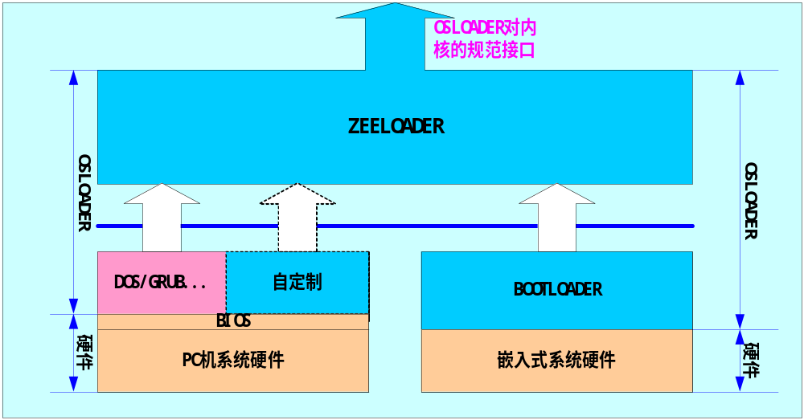
OS Loader 体系结构图

